Slide 1
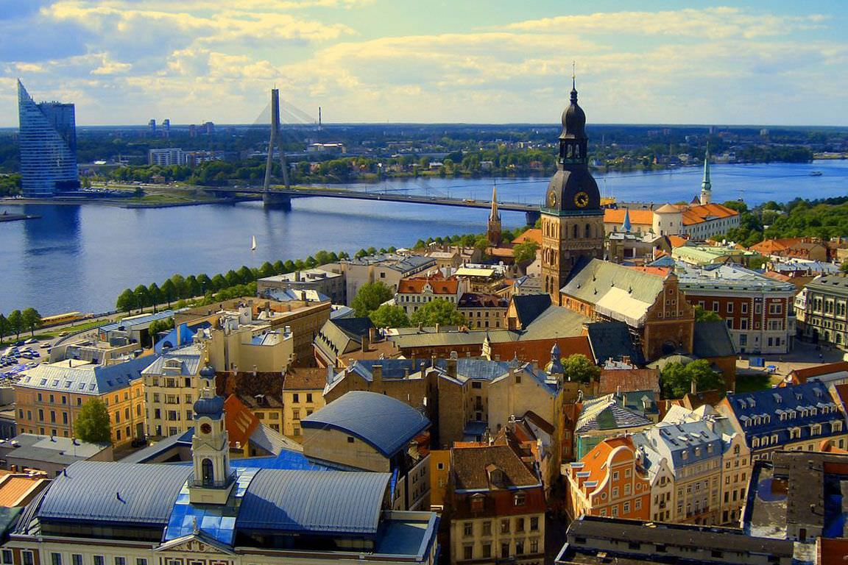
Matka Turkuun Iryna Tatianko

Slide 2
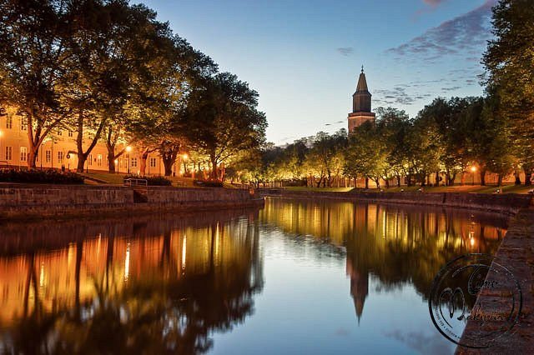
Viime viikonloppuna matkustin vanhaan suomalaiseen kaupunkiin Turkuun.
Ajoin sinne perheeni kanssa autolla.
Lähdimme Jyväskylästä kuudelta lauantaiaamuna.
Matka kesti noin neljä tuntia. Koko matkan ajan satoi.

Slide 3
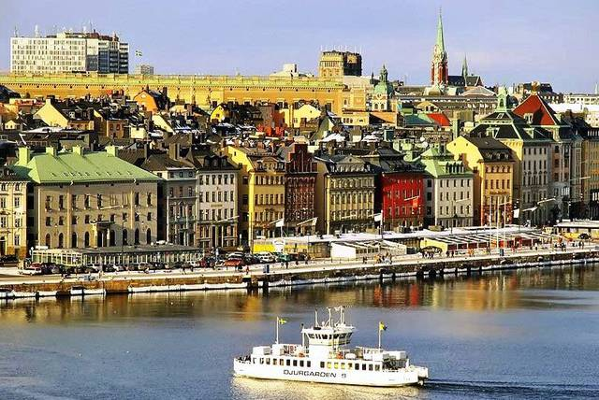
Saavuimme Turkuun noin keskipäivällä.
Olemme varanneet huoneen Ruissalossa.
Se on Turkun kaupungin alue, joka sijaitsee samannimisellä saarella.
Hotelli oli meren rannalla.
Siellä on kauniita maisemia ja rauhallista tunnelmaa.

Slide 4
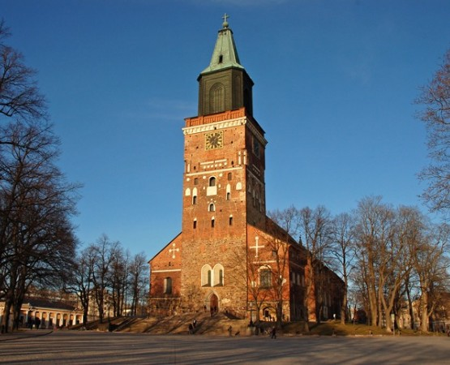
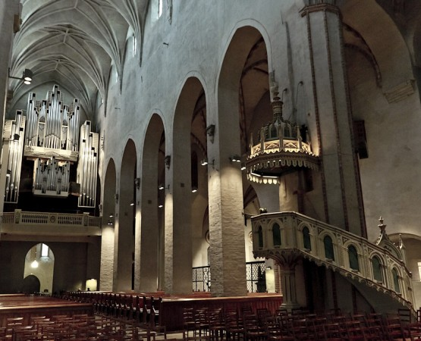
Turku on yksi Suomen vanhimmista kaupungeista, ja se sijaitsee maan lounaisosassa Aura-joen rannalla. Se perustettiin 1300-luvulla ja oli pitkään Suomen pääkaupunki.

Slide 5
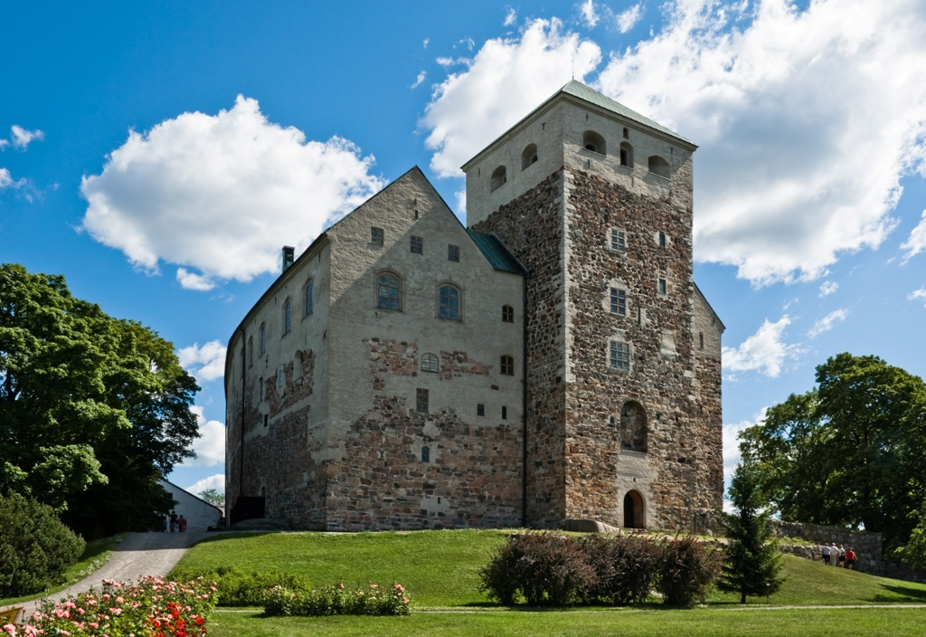
Lauantaina tapasimme myös ystäviämme, jotka asuvat Turussa.
Kävimme Turun linnassa. Linna on yksi Suomen hienoimmista keskiaikaisista valtiollisista linnoista.
Linnan tiloissa on nyt historiallinen museo.
Kesällä siellä on keskiaikainen festivaali, jossa on ritarikilpailu. Sisällä on myos lahjakauppa.

Slide 6
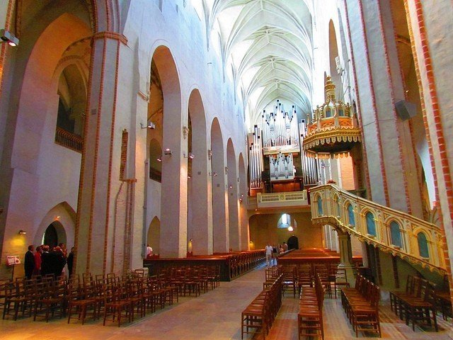
Kävimme myös Katedraalissa.
Se on Suomen tärkein luterilainen kirkko.
Se on rakennettu vuosisatoja sitten ja se on yksi Suomen vanhimmista rakennuksista.
Sitten kävelimme kaupungilla ja söimme kahvilassa.

Slide 7
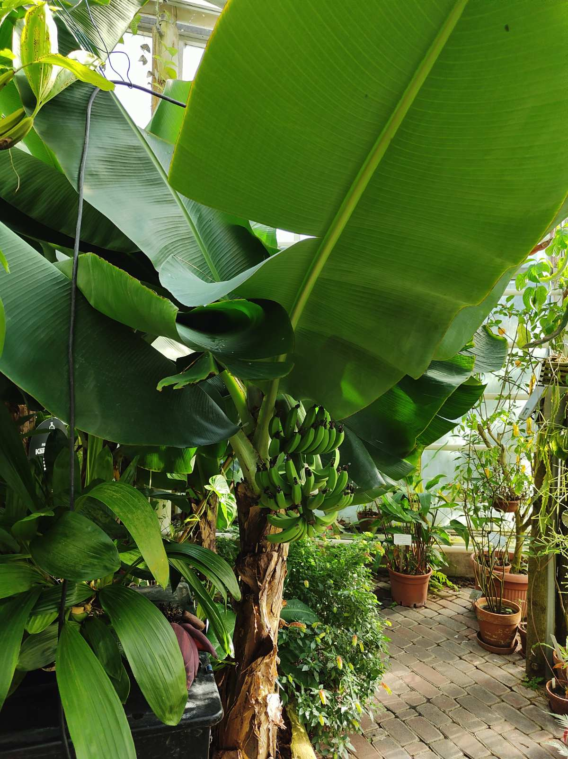
Sunnuntai-aamuna kävimme perheemme kanssa myös Turun yliopiston kasvitieteellinen puutarhassa.
Puutarhan pinta-ala on 24 hehtaaria, ja kasvilajistoon kuuluu 5 000 eri ilmastoalueiden kasvilajia. Puutarha koostuu kahdesta osasta: trooppisista taloista ja ulko-alueesta. Se on erittäin hyvä ja mielenkiintoinen paikka.

Slide 8
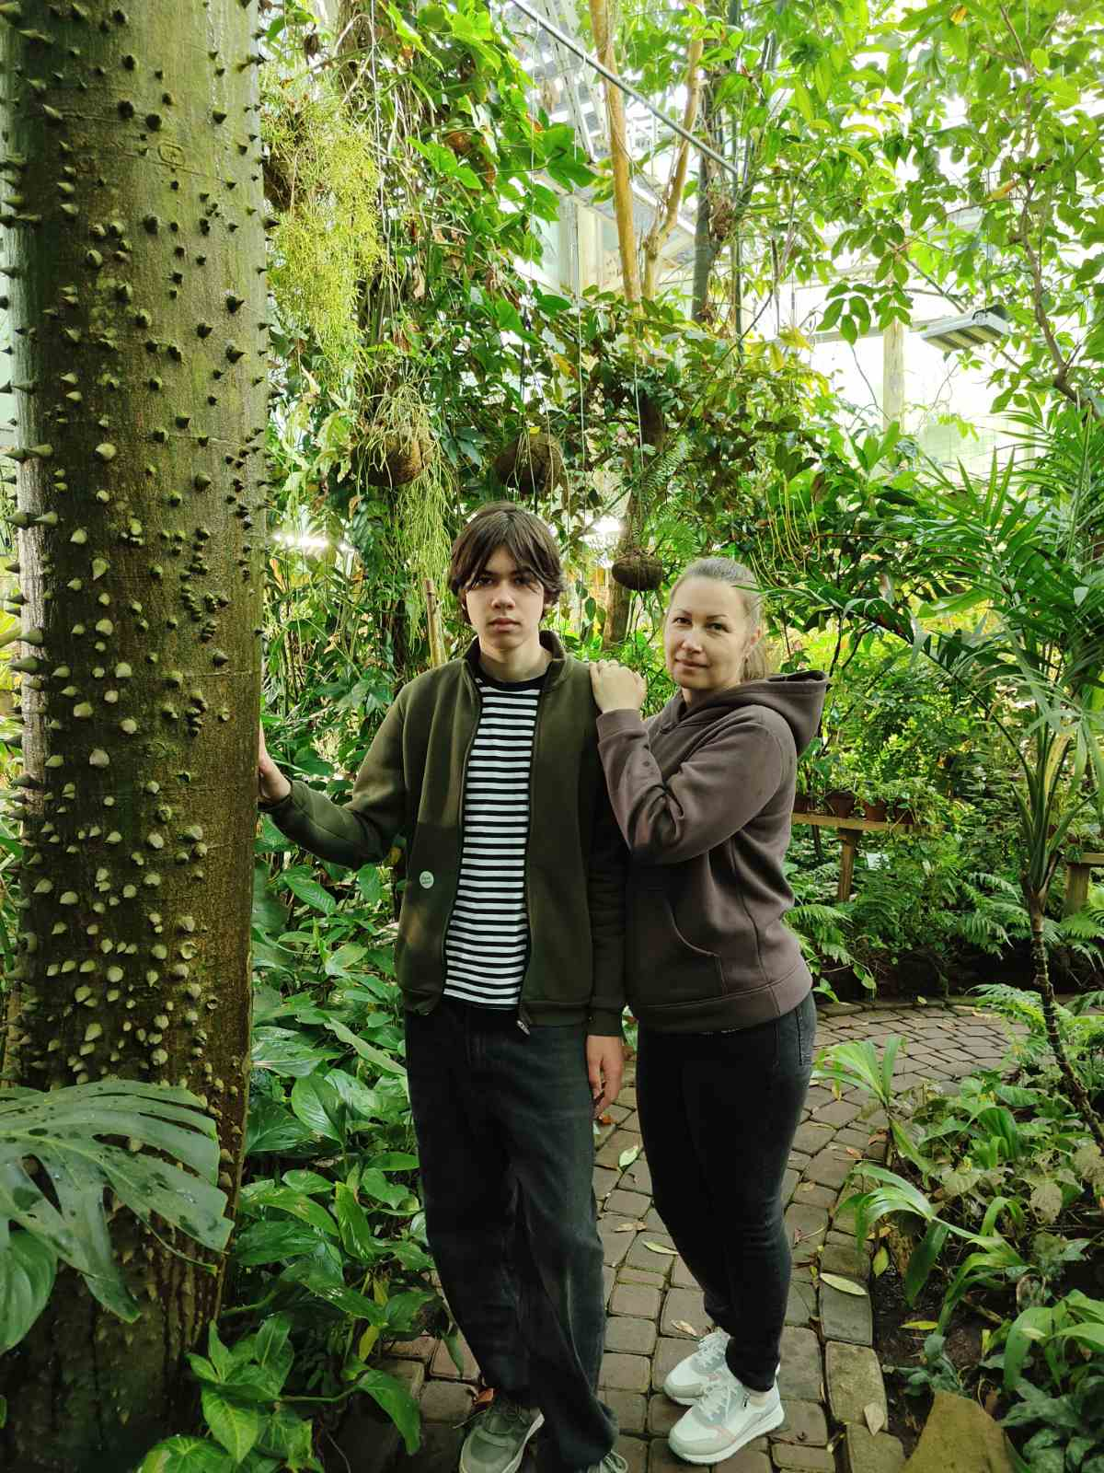
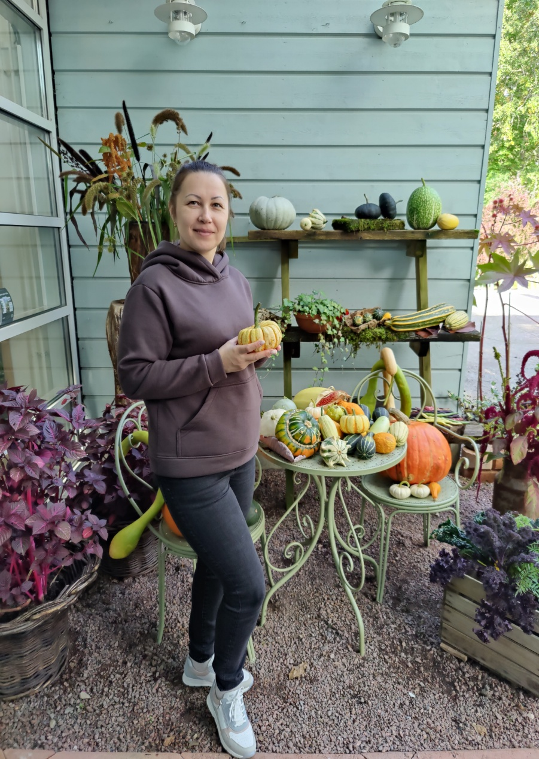

Slide 9
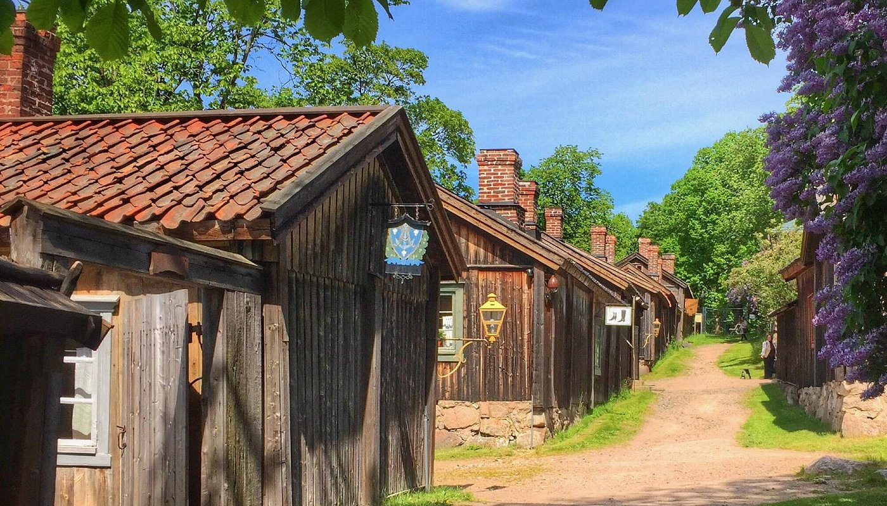
Halusimme myös käydä Luostarinmäen käsityöläismuseo, mutta meillä ei ollut aikaa.
Museo on 18 korttelin kokoinen, jossa on yli kolmekymmentä alkuperäisissä paikoissaan säilyneitä puisia taloja, joissa on perinteisiä käsityöläistoja ja asuintiloja.
Toivon, että voin vierailla museossa ensi kerralla.

Slide 10
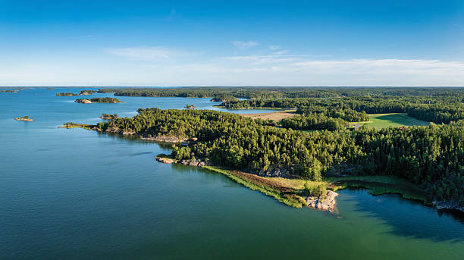
Kaupungissa on myös monia muita mielenkiintoisia paikkoja, joita voi käydä: museoita, kahviloita. Ja myös ihailla kaupunkimaisemia.
Pääsimme Jyväskylään sunnuntaina kahdeksalta illalla. Koko matkan ajan satoi taas.
Olimme hieman väsyneitä, mutta tyytyväisiä.

